Slide 1

PMS SYSTEM
JDSC COMPANY
2조 김수림 김재욱 김지우 연진섭 유동현 이채린 최재현
1 / 45

Slide 2
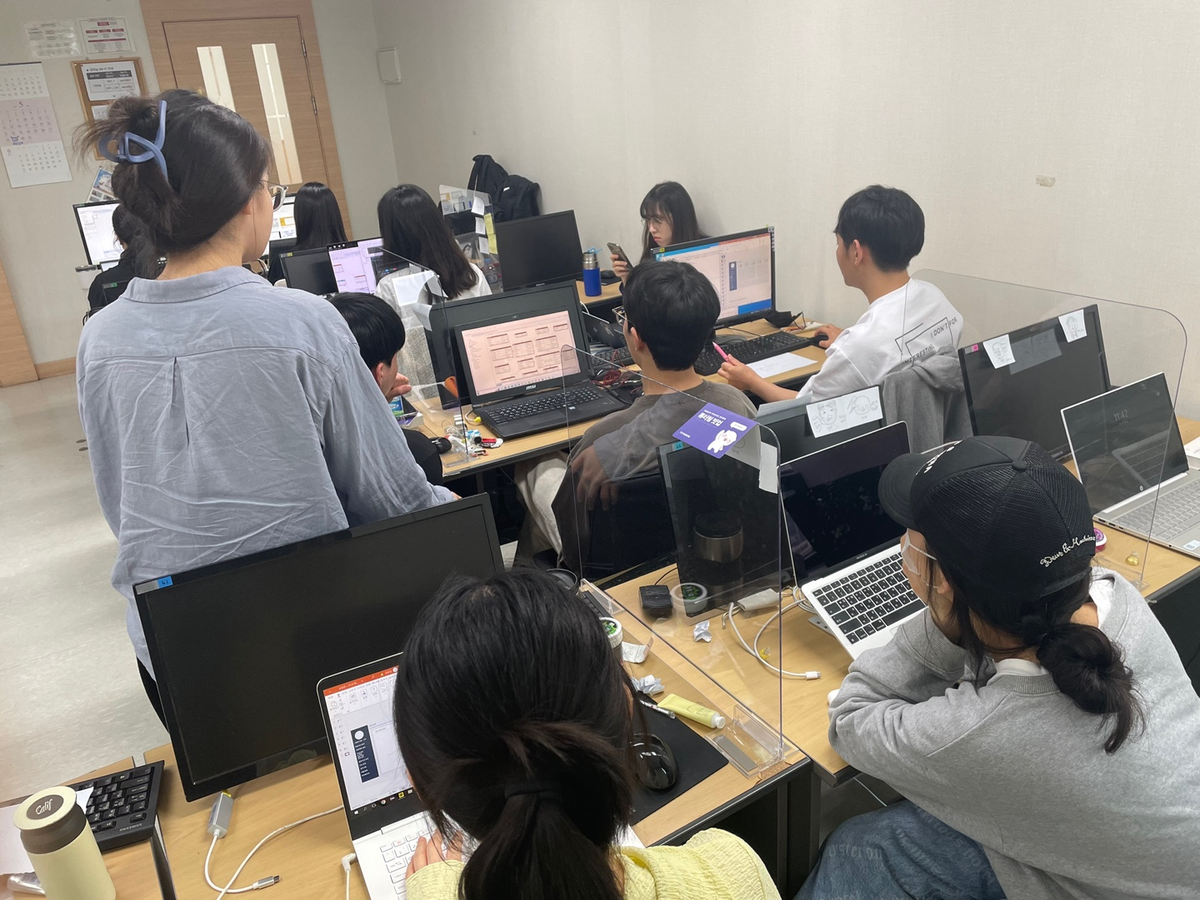
01 02 03 04 05 06
업무 분담
개발 환경
기획 의도
DB 구조
기능 구현
프로젝트 시연
PMS SYSTEM
2 / 45

Slide 3

01 업무 분담
PMS SYSTEM
3 / 45

Slide 4

이슈 관리 - 목록 출력, 상세보기, 등록, 수정, 삭제 메인 대시보드(진척도 차트) WBS 차트
01 업무 분담
0cv
결재 안건 관리
- 목록 출력, 상세보기, 등록, 수정, 삭제, 승인
메인 대시보드(진척도 차트)
WBS 차트
프로젝트 센터
이슈 > 목록 출력, 상세보기
버전 > 목록 출력, 상세보기, 수정, 삭제
산출물 > 목록 출력
전체 > 페이징
이채린
0
연진섭
김수림
프로젝트 센터
목록 출력, 상세보기, 수정
- 비용 등록, 수정, 삭제
작업 관리
내 작업 > 목록 출력
산출물 관리
- 목록 출력, 상세보기, 등록, 수정, 삭제
전체 > 페이징
공지사항
목록 출력, 상세보기, 등록, 수정, 삭제
사원 관리
등록
마이페이지
김재욱
0cv
유동현
김지우
작업 관리
일반 작업 > 목록 출력, 상세보기, 등록, 수정, 삭제
일정 관리
- 캘린더
최재현
PMS SYSTEM
4 / 45

Slide 5

02 개발환경
PMS SYSTEM
5 / 45

Slide 6











02 개발환경
사용언어
사용기술
PMS SYSTEM
6 / 45

Slide 7

03 기획의도
PMS SYSTEM
7 / 45

Slide 8
03 기획의도
바쁜 프로젝트 일정과 범위를 효율적으로 관리할 수 있는
협업 도구
프로젝트 일정 관리
“달력” 및 “차트” 추가 기능
>> 더 효율적인 관리 O !!
VISION
MISSON
PMS SYSTEM
8 / 45

Slide 9

04 DB 구조
PMS SYSTEM
9 / 45

Slide 10
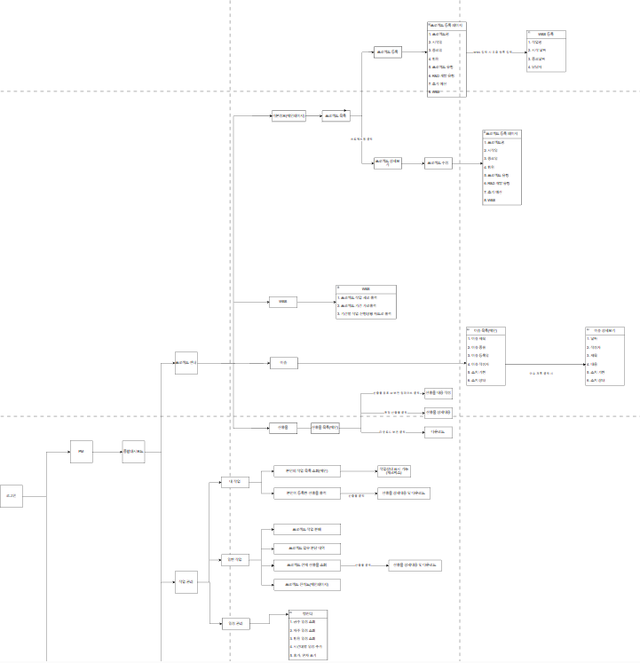
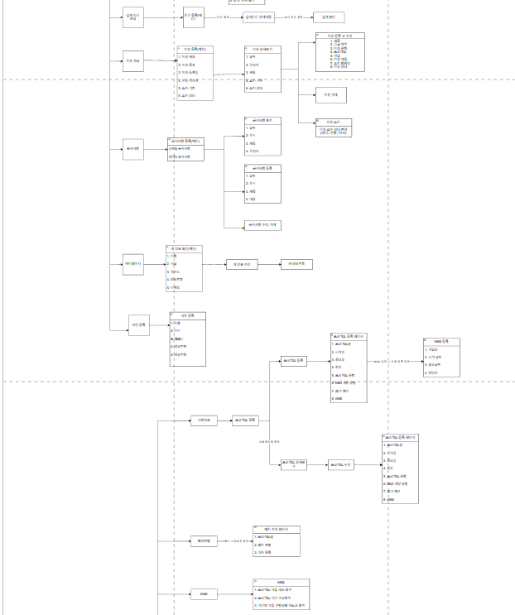
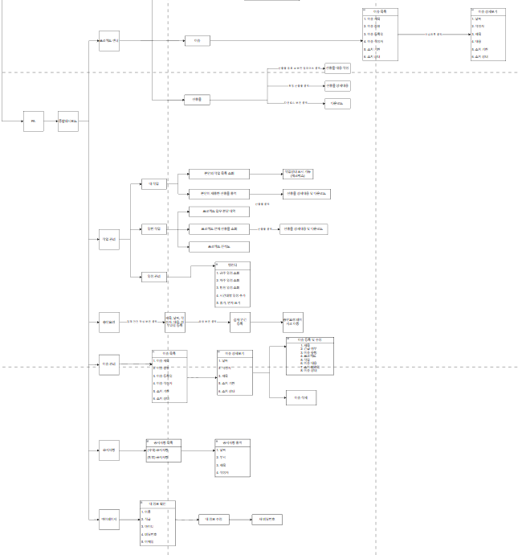
FLOW CHART
03 DB 구조
PA
PM
PMS SYSTEM
10 / 45

Slide 11
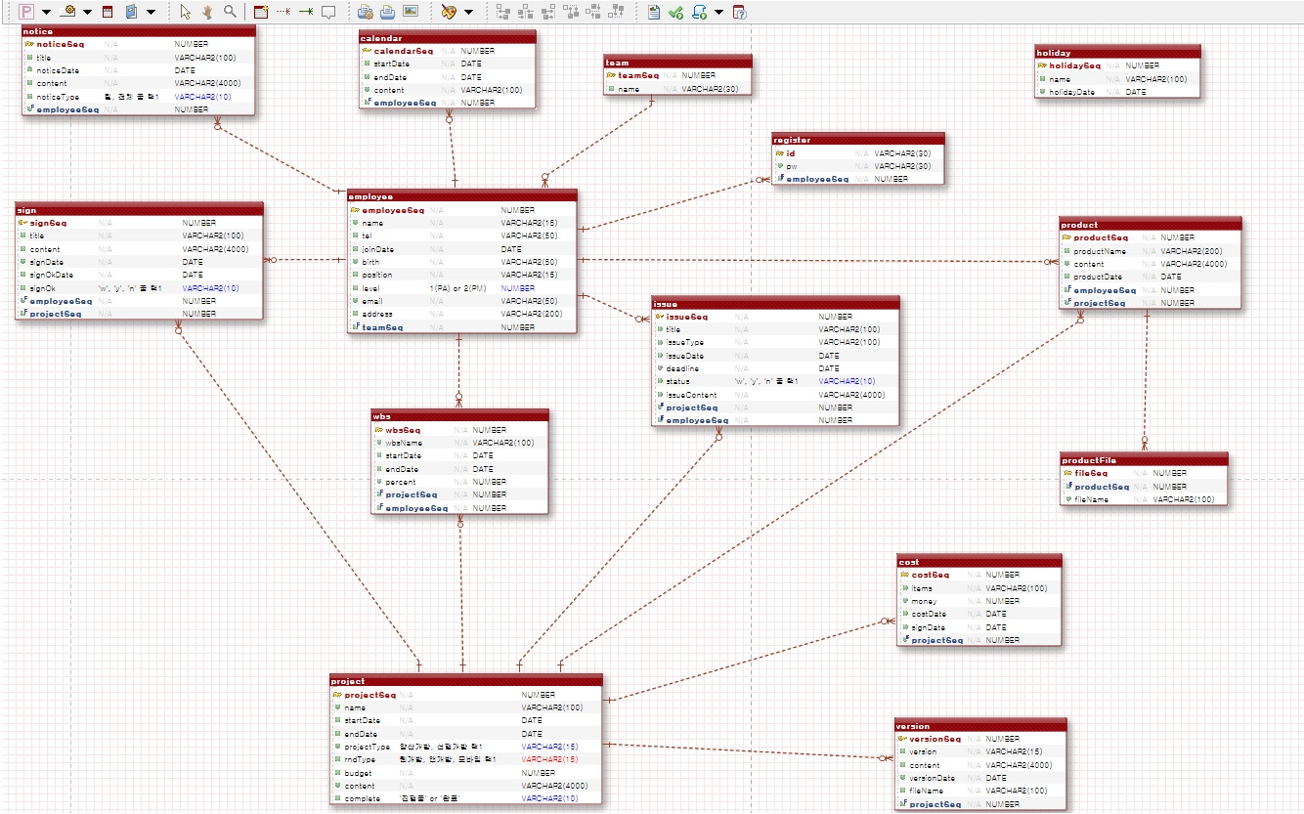
DB MODELING
04 DB 구조
PMS SYSTEM
11 / 45

Slide 12

05 기능 구현
PMS SYSTEM
12 / 45

Slide 13
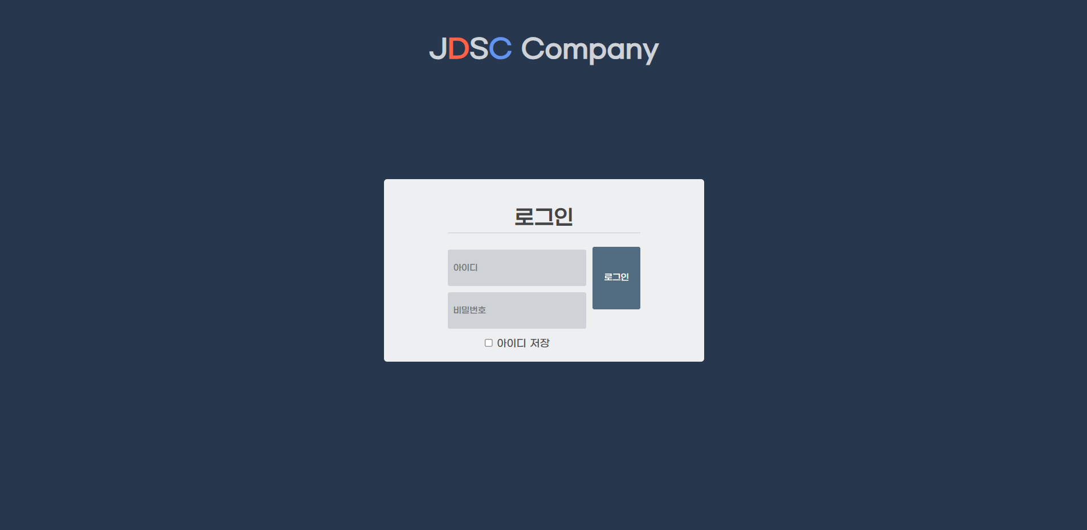
메인화면 및 종합 대시 보드
05 기능 구현
PMS SYSTEM
13 / 45

Slide 14
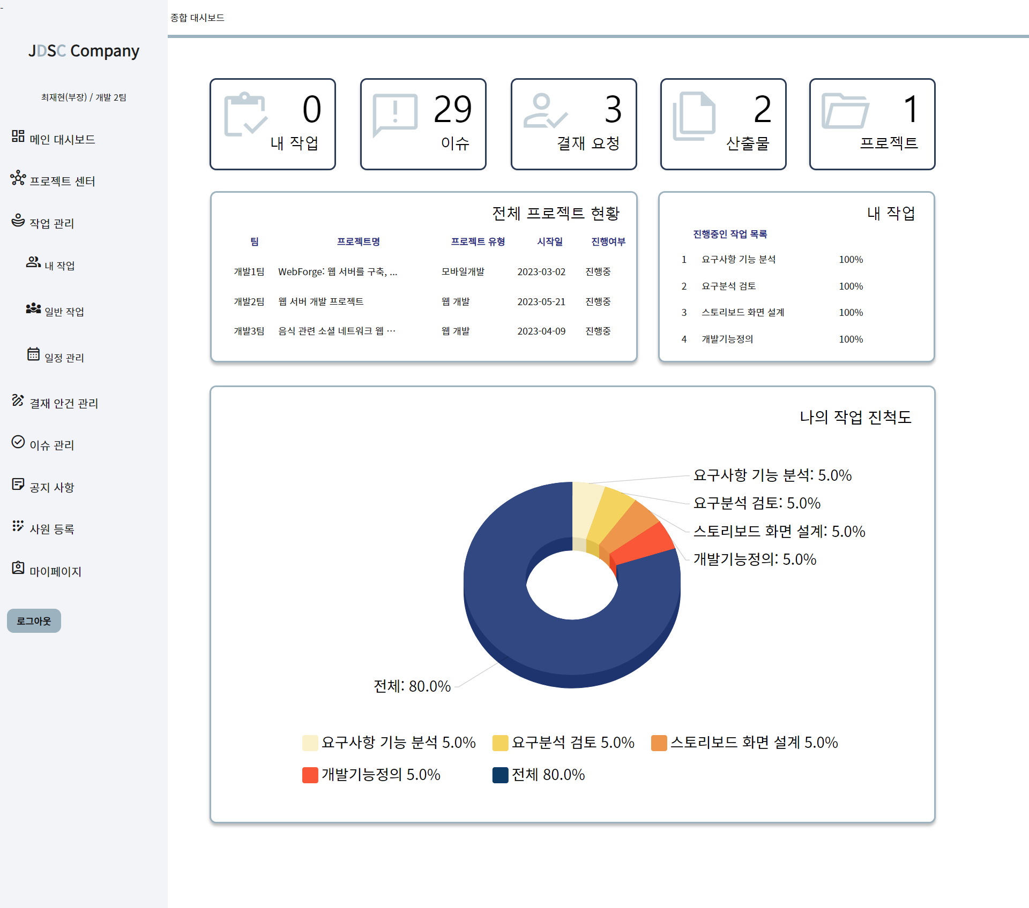
메인화면 및 종합 대시 보드
05 기능 구현
PMS SYSTEM
14 / 45

Slide 15
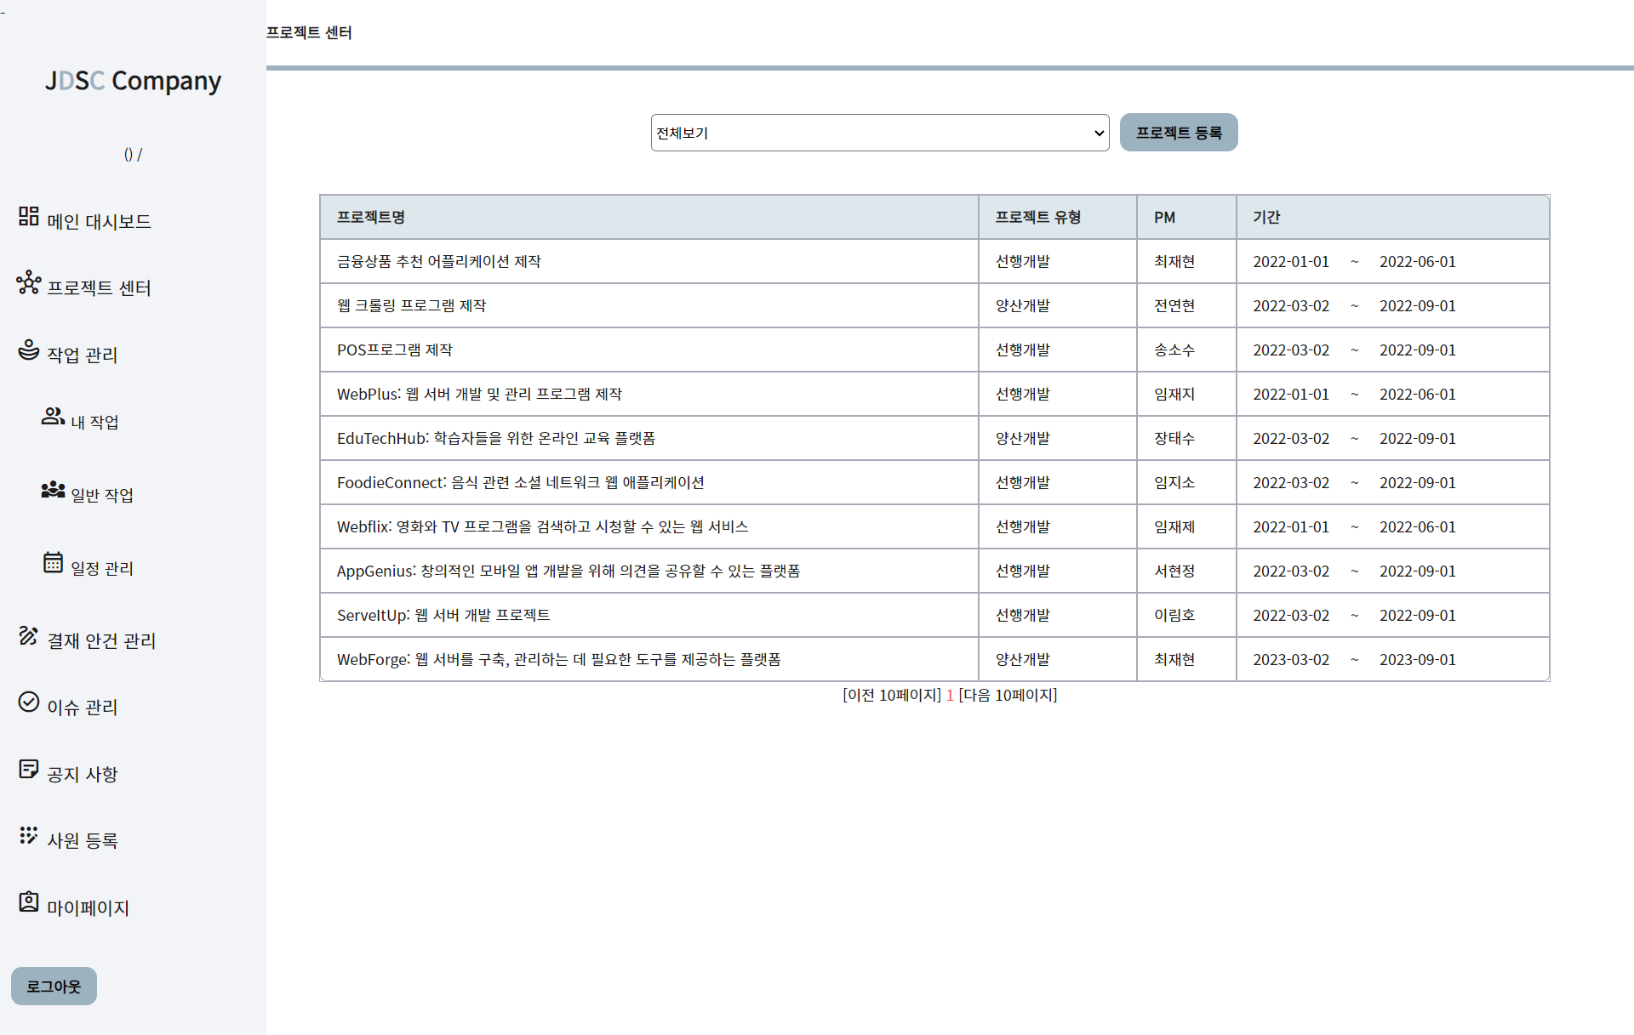
프로젝트 센터
클릭 시
프로젝트 등록 페이지
05 기능 구현
클릭 시
프로젝트 목록 출력
클릭 시
프로젝트 상세보기
PMS SYSTEM
15 / 45

Slide 16
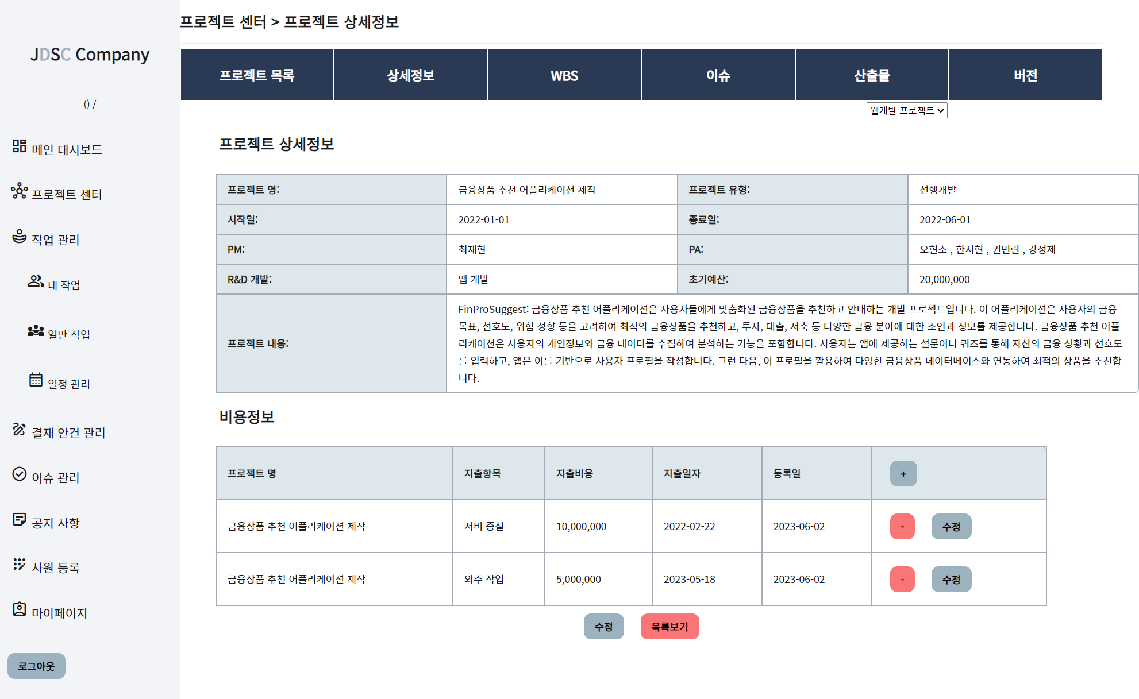
프로젝트 센터
05 기능 구현
select box
> 프로젝트별 선택
+ > 비용 정보 추가
> 비용 정보 삭제
수정 > 비용 정보 변경
수정 > 변경 후 목록 페이지 back
목록보기 > 목록 페이지 back
PMS SYSTEM
16 / 45

Slide 17
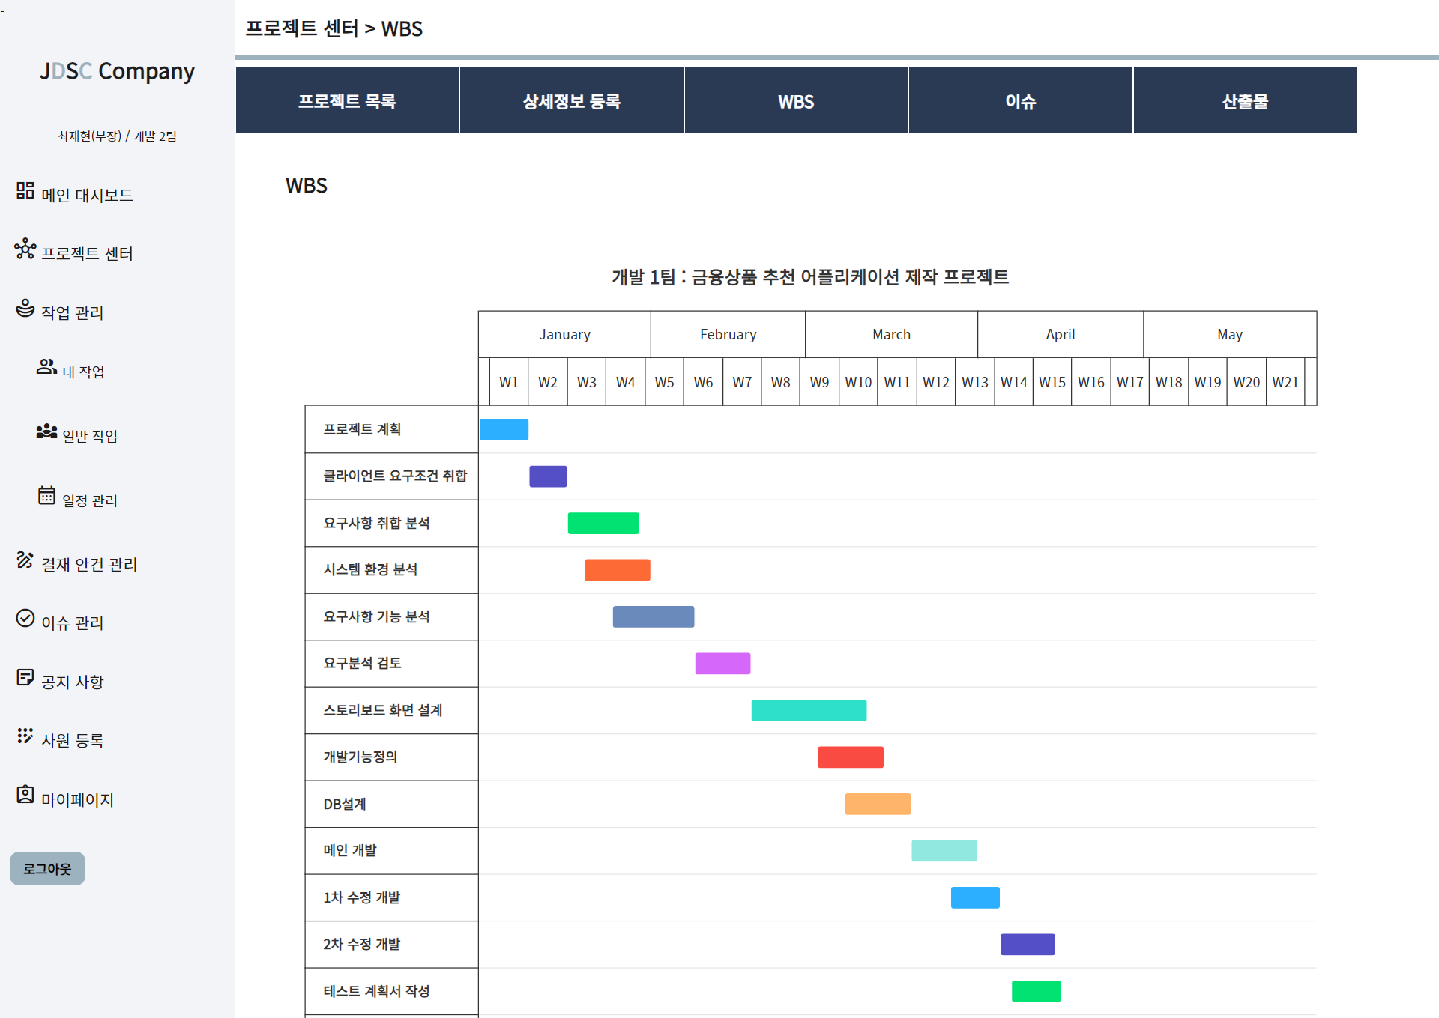
프로젝트 센터
05 기능 구현
클릭 시
진행 중인 프로젝트
WBS 차트
출력
PMS SYSTEM
17 / 45

Slide 18
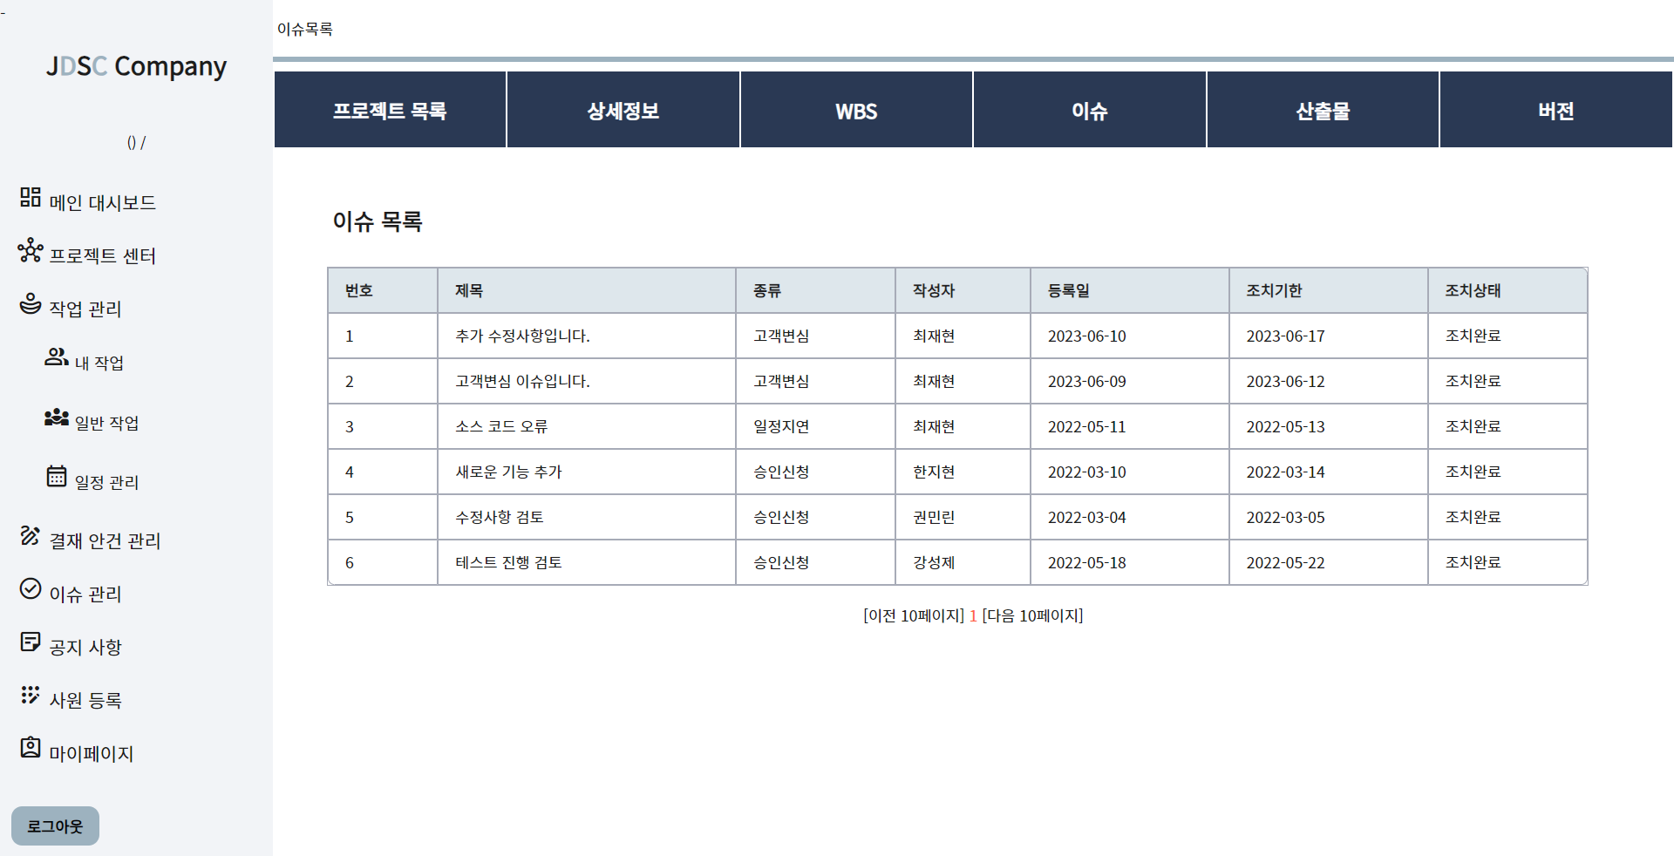
프로젝트 센터
05 기능 구현
클릭 시
진행 중인 프로젝트
이슈 목록 출력
클릭 시
이슈 상세보기
PMS SYSTEM
18 / 45

Slide 19
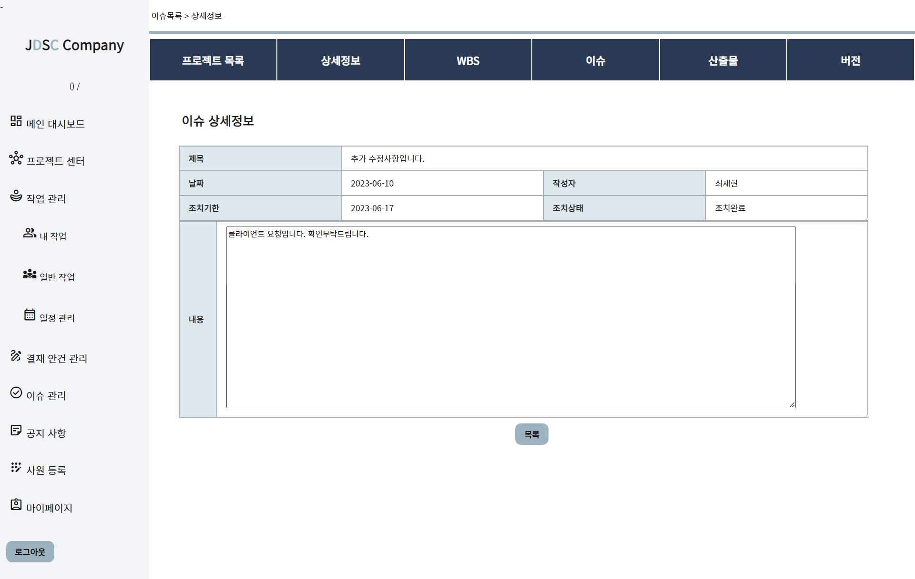
프로젝트 센터
05 기능 구현
PMS SYSTEM
19 / 45

Slide 20
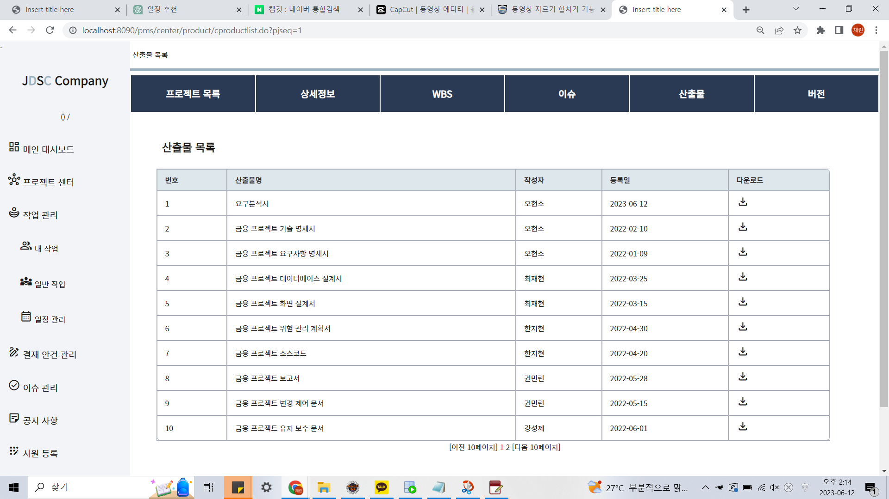
프로젝트 센터
05 기능 구현
클릭 시
진행 중인 프로젝트
산출물 목록 출력
클릭 시
산출물 상세보기
클릭 시
핻해당 산출물 다운로드
PMS SYSTEM
20 / 45

Slide 21
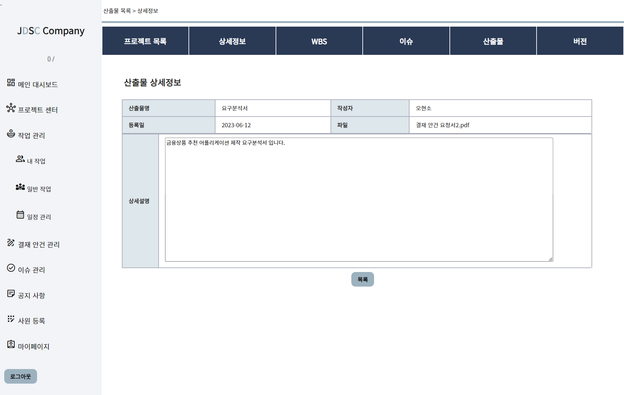
프로젝트 센터
05 기능 구현
PMS SYSTEM
21 / 45

Slide 22
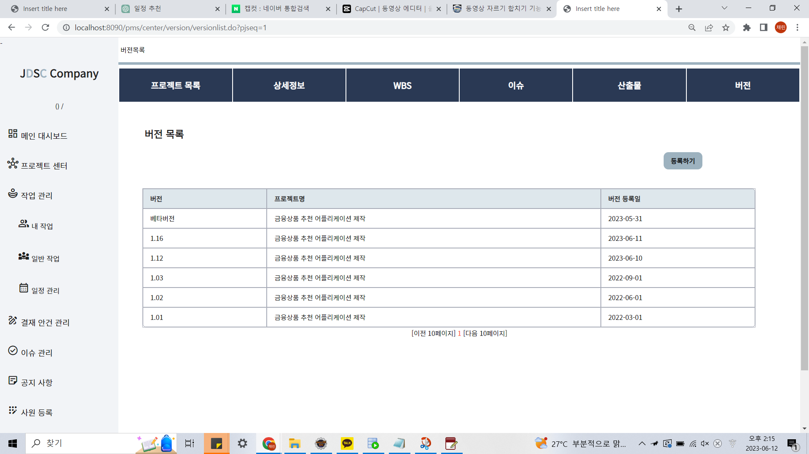
프로젝트 센터
05 기능 구현
클릭 시
진행 중인 프로젝트
버전 목록 출력
클릭 시
버전 등록 페이지
PMS SYSTEM
22 / 45

Slide 23
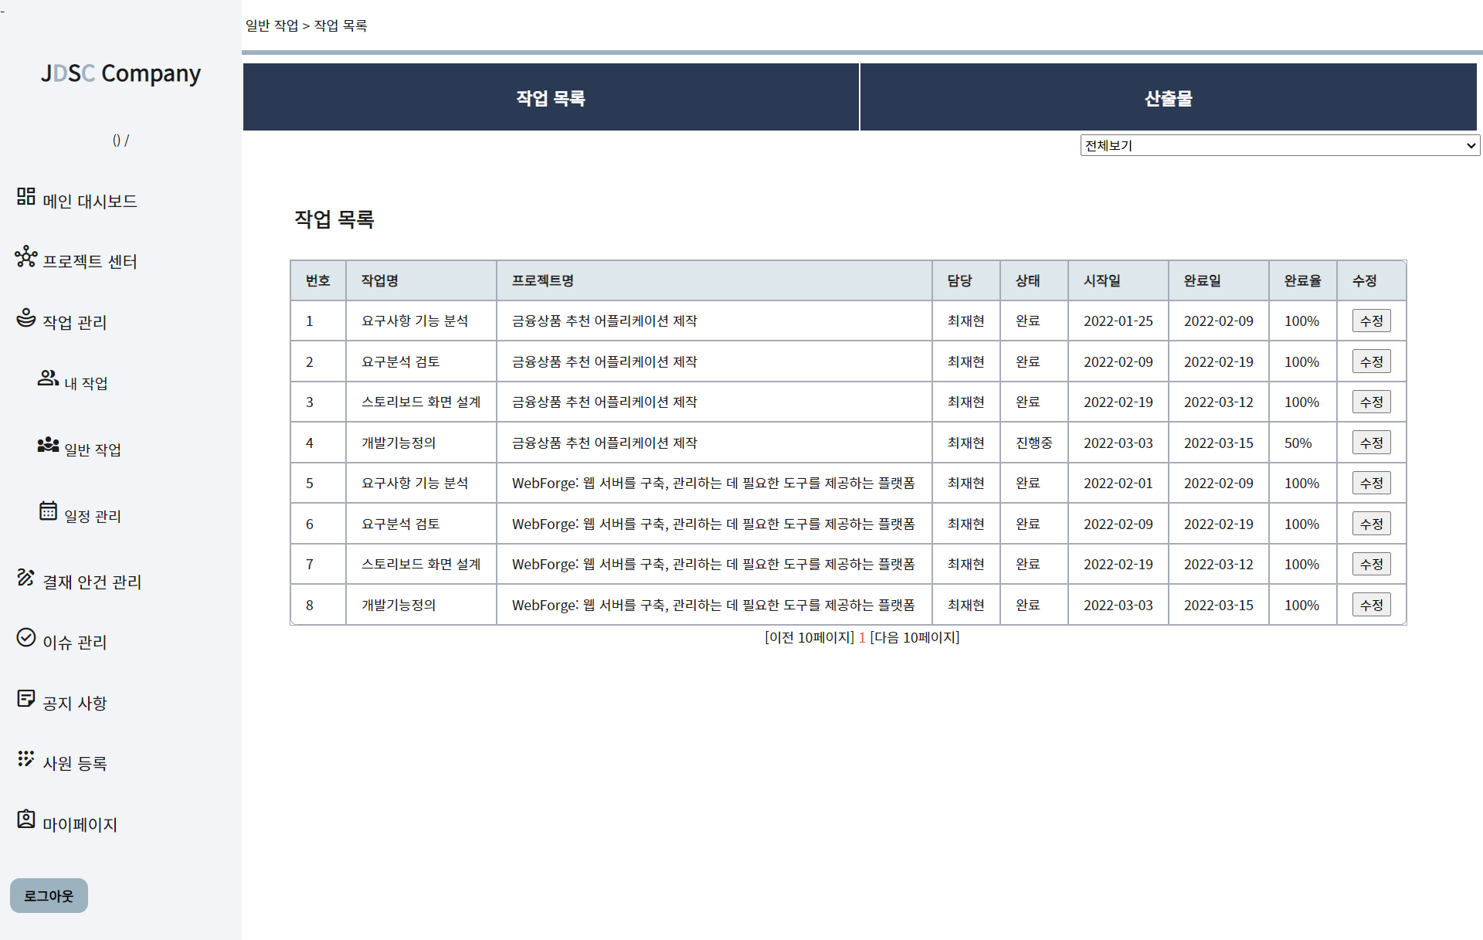
작업 관리 > 내 작업
05 기능 구현
select box > 프로젝트 별 출력 가능
클릭 시
내 작업 목록
출력
클릭 시
작업 수정 페이지 이동
PMS SYSTEM
23 / 45

Slide 24
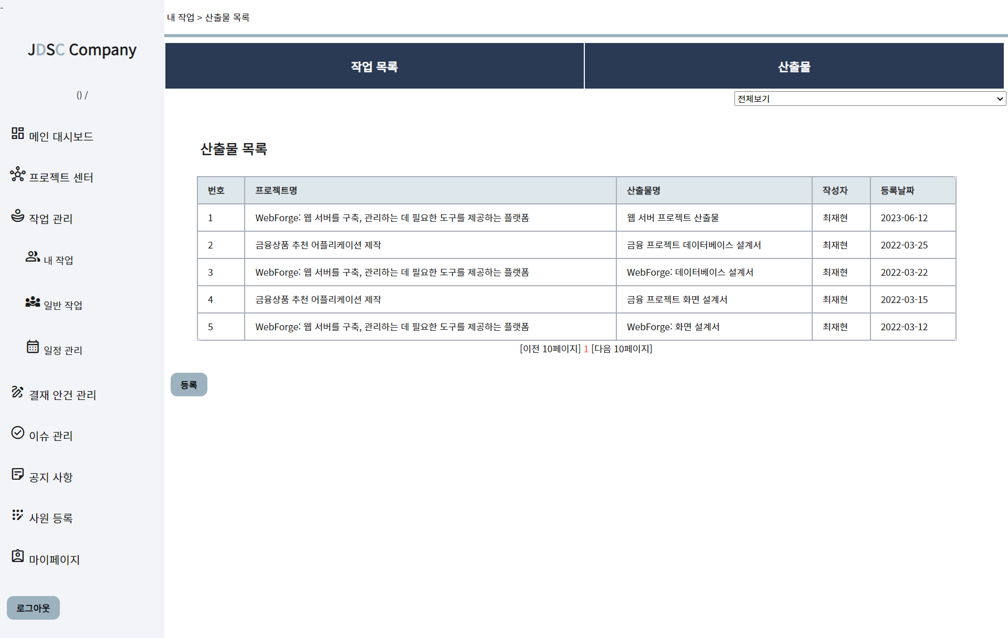
작업 관리 > 내 작업
05 기능 구현
클릭 시
산출물 목록 출력
select box > 프로젝트 별 출력 가능
클릭 시
산출물 등록 페이지
PMS SYSTEM
24 / 45

Slide 25
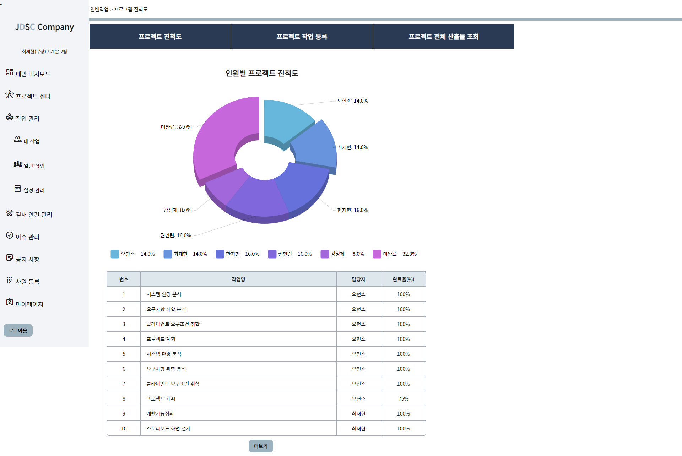
일반 작업
05 기능 구현
클릭 시
진행중인 프로그램
진척도 출력
PMS SYSTEM
25 / 45

Slide 26
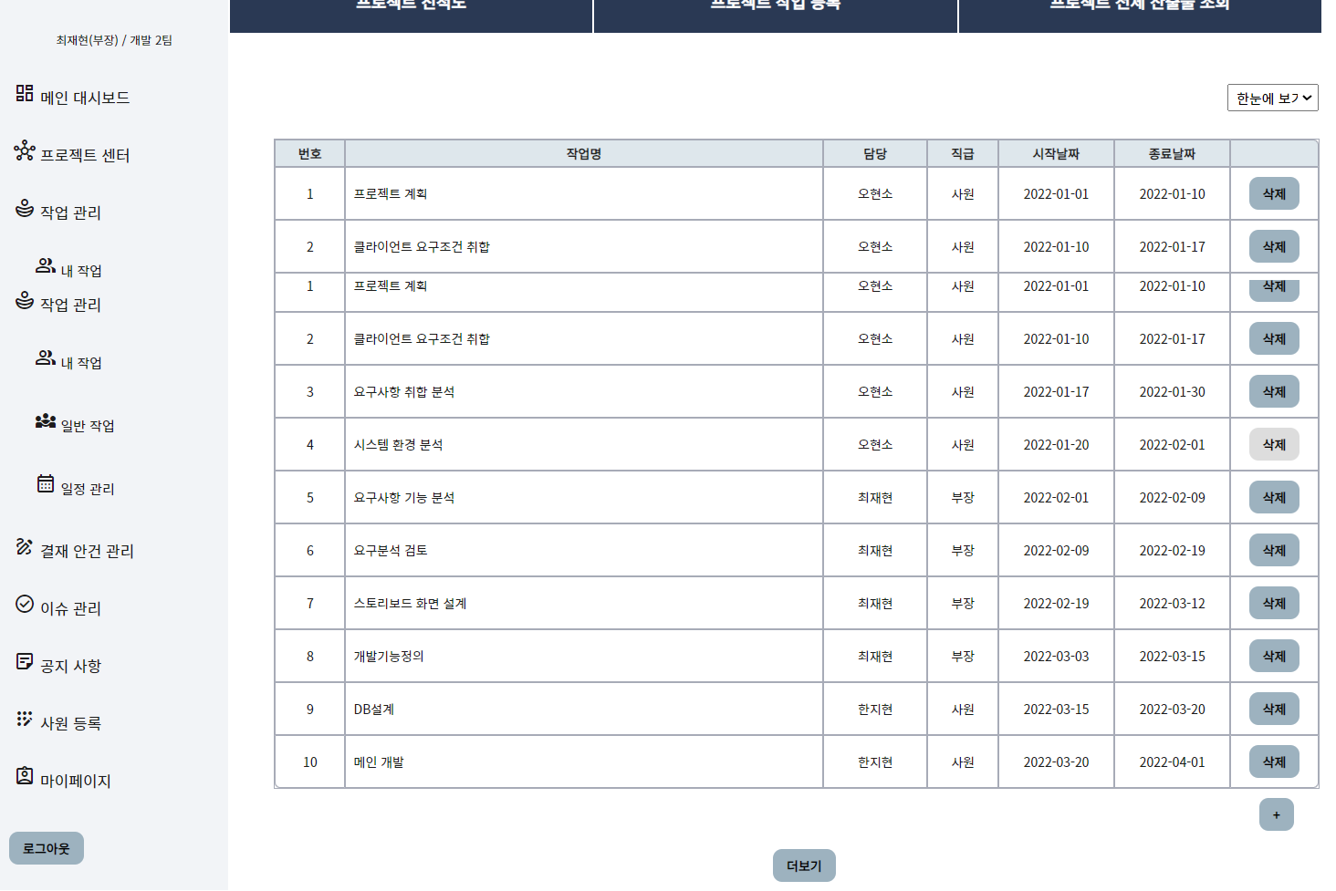
일반 작업
05 기능 구현
select box
> 담당 사원 별
조회 기능
새 작업 등록 버튼
작업 목록 출력 버튼
PMS SYSTEM
26 / 45

Slide 27
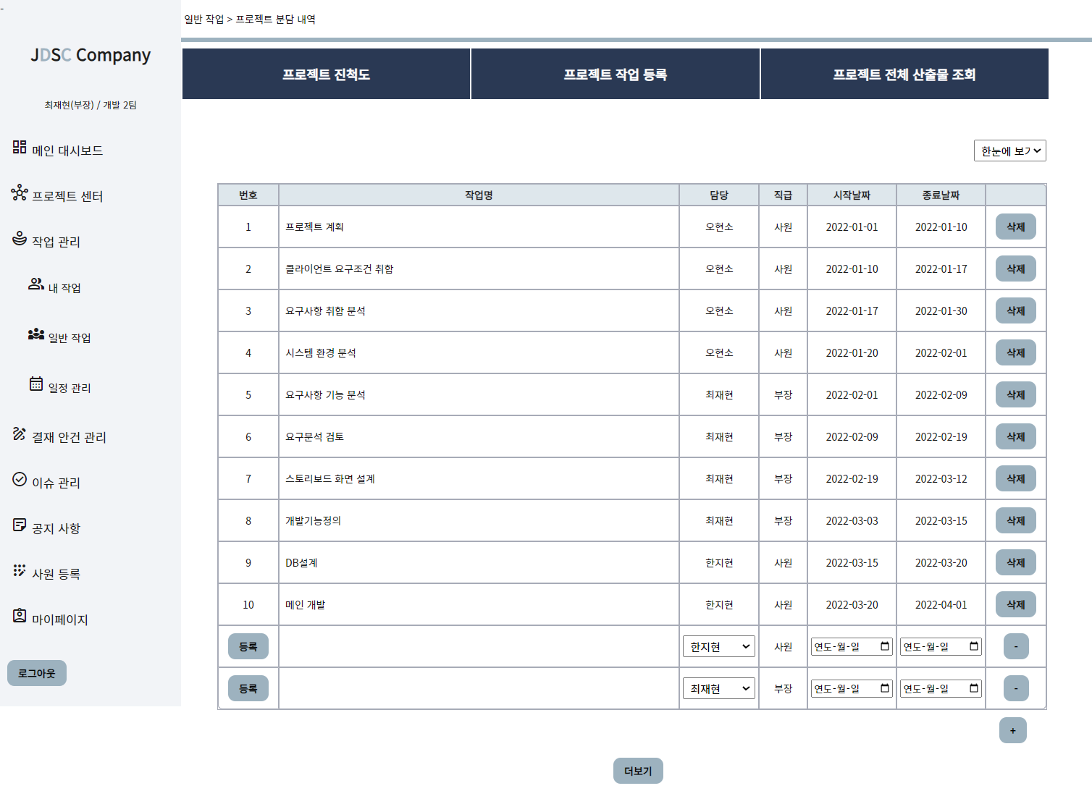
일반 작업
05 기능 구현
select box
> 필요한 정보 입력
등록
> 새 작업 추가 기능
PMS SYSTEM
27 / 45

Slide 28
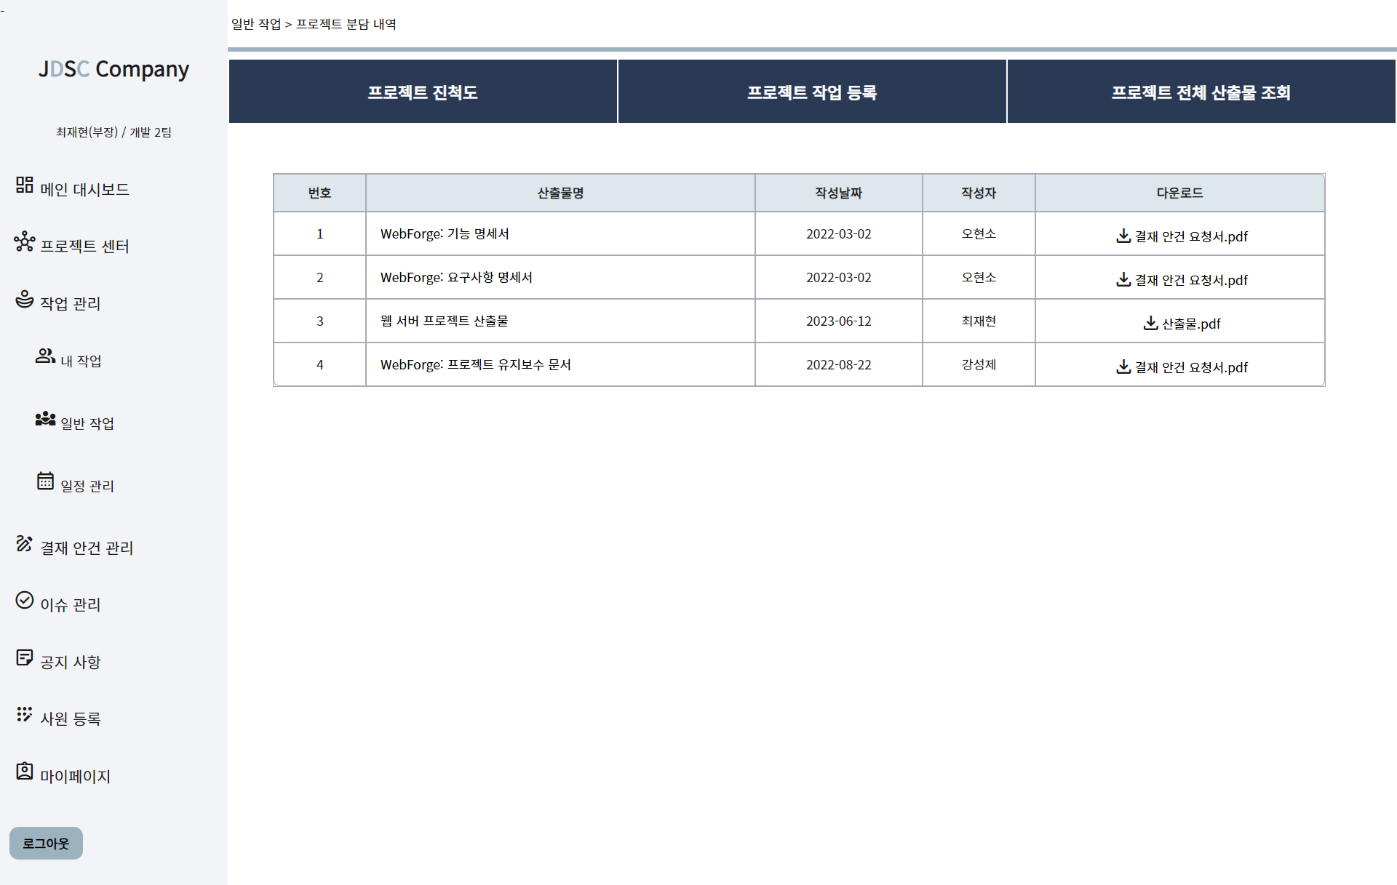
일반 작업
05 기능 구현
클릭 시
프로젝트 전체 산출물
목록 출력
클릭 시
산출물 상세정보 페이지
클릭 시
산출물 다운로드 가능
PMS SYSTEM
28 / 45

Slide 29
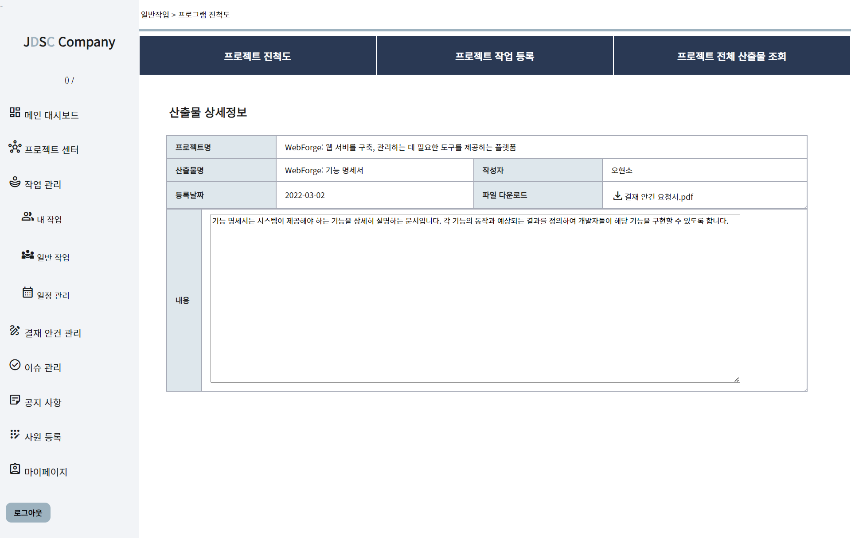
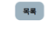
일반 작업
05 기능 구현
목록
> 이전 페이지 back
PMS SYSTEM
29 / 45

Slide 30
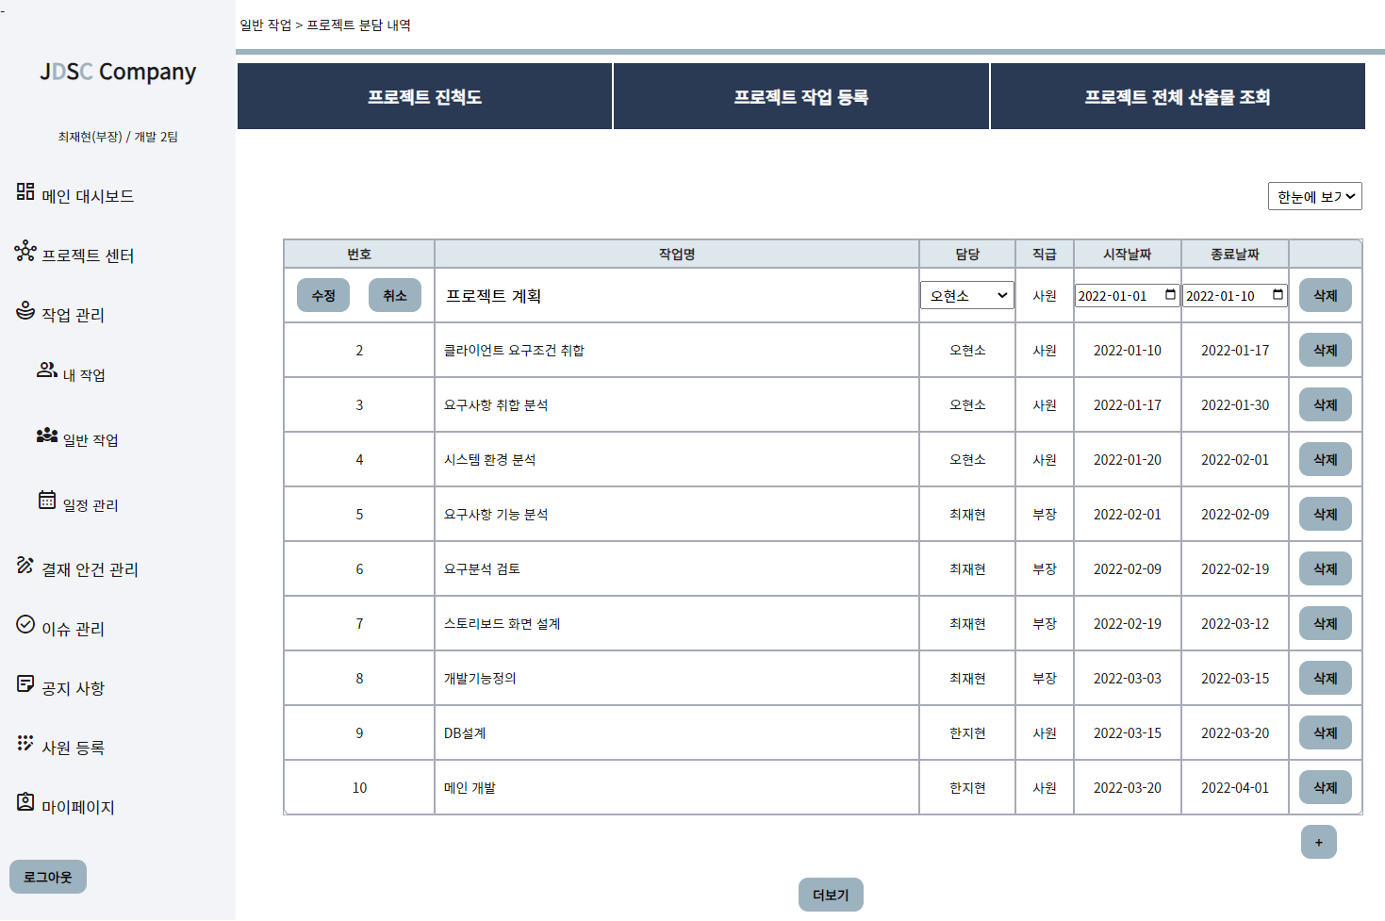
일반 작업
05 기능 구현
클릭 시
해당 산출물 세부 정보
수정 가능
PMS SYSTEM
30 / 45

Slide 31
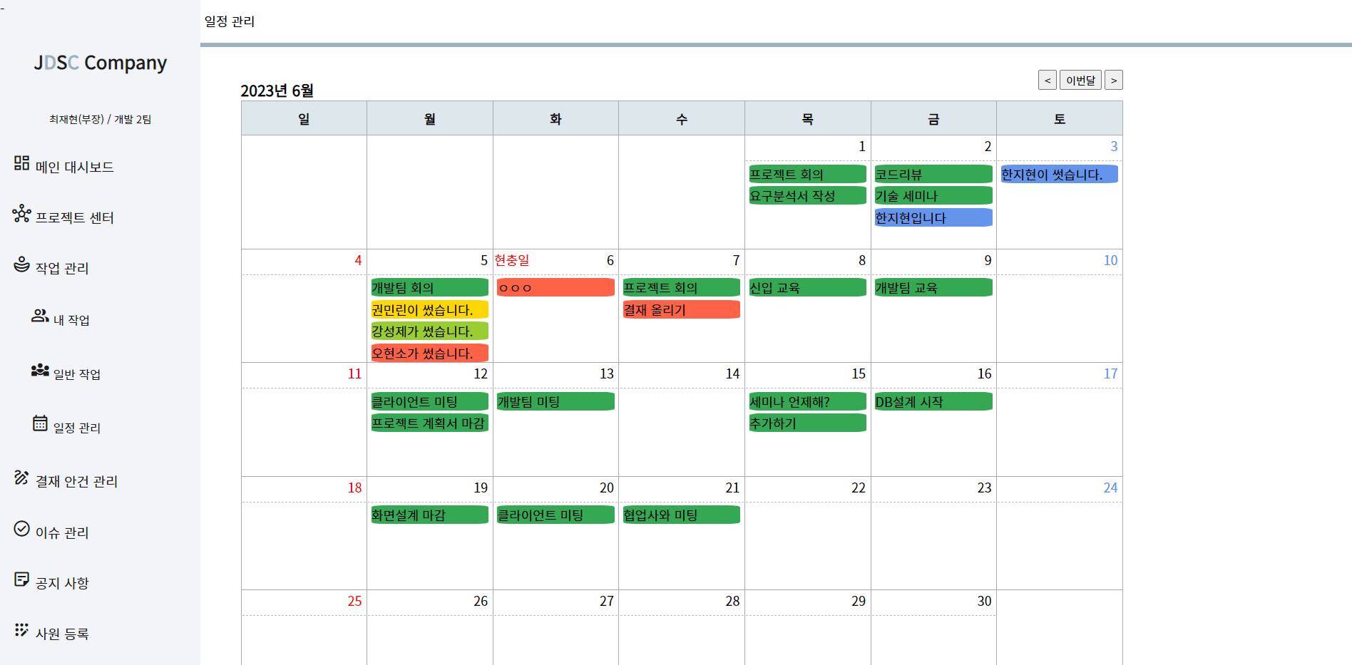
일반 작업
05 기능 구현
월별 조회 기능
클릭 시
개인 및 팀별 프로젝트
일정 출력
PMS SYSTEM
31 / 45

Slide 32
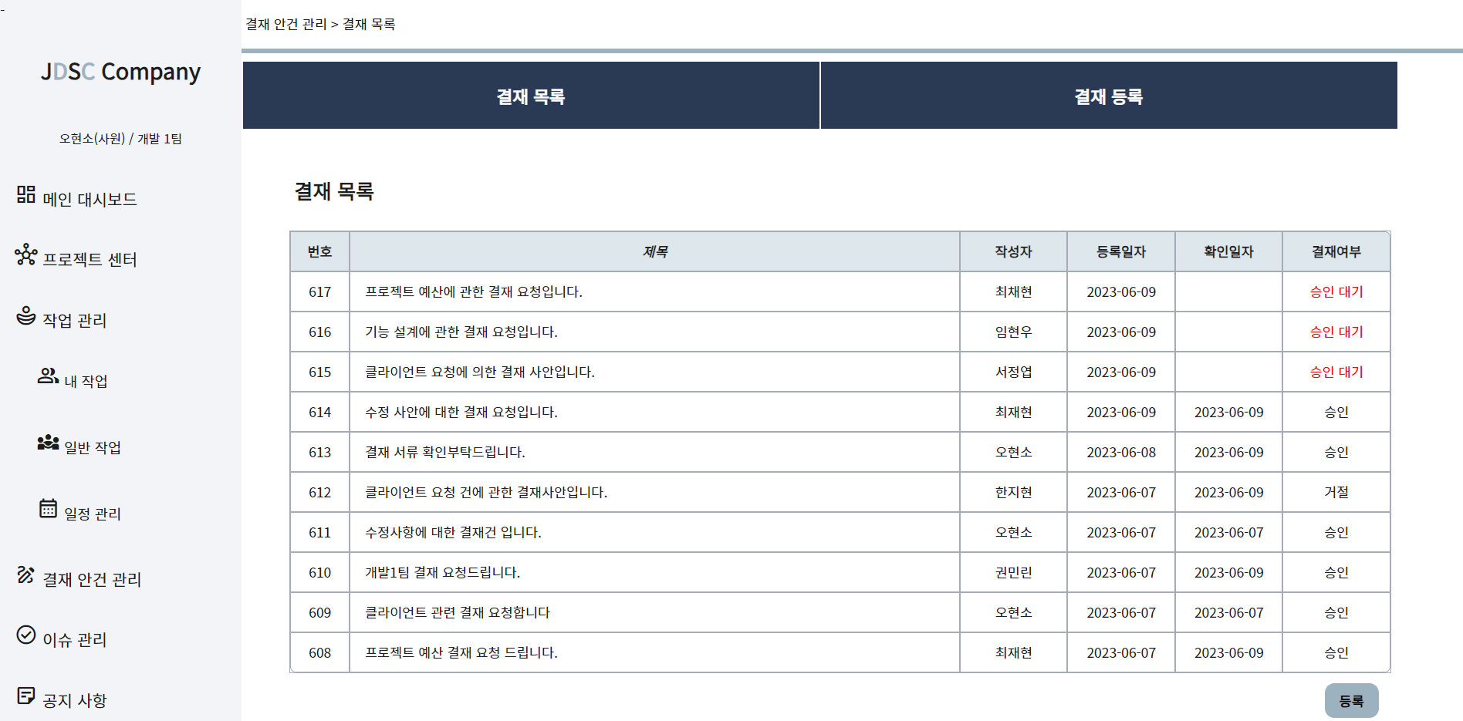
결재 관리
05 기능 구현
클릭 시
결재 목록 출력
클릭 시
프로젝트 결재
등록 페이지
PMS SYSTEM
32 / 45

Slide 33
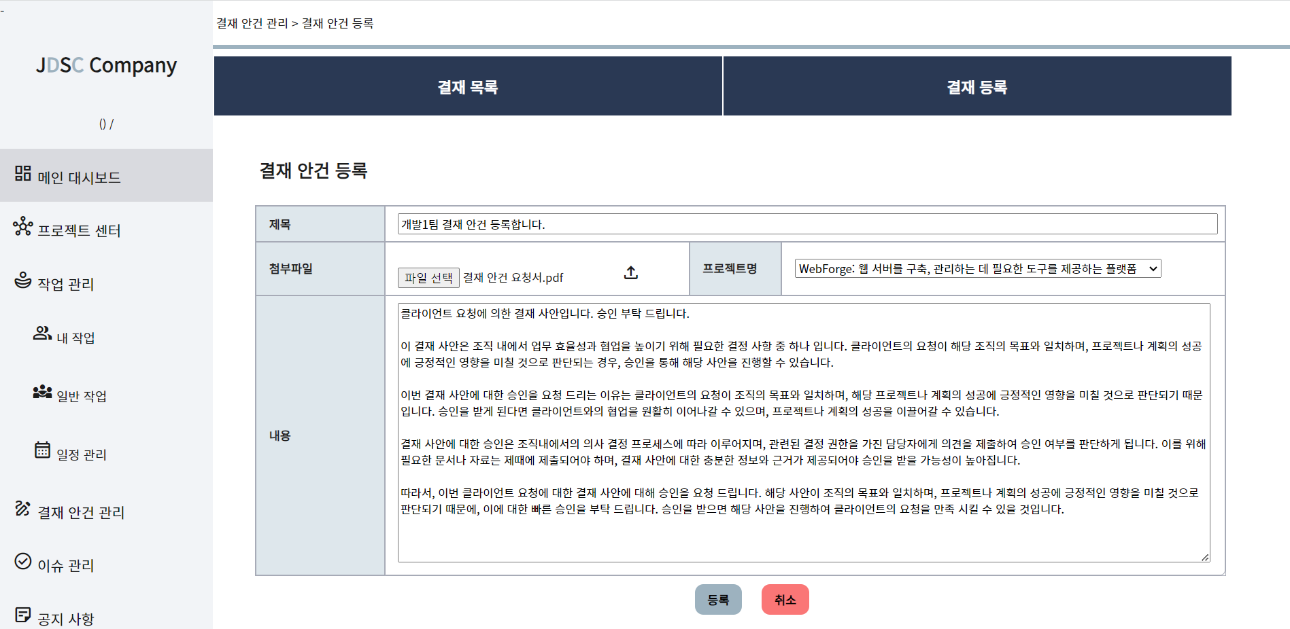
결재 관리
05 기능 구현
클릭 시
파일 첨부 기능
클릭 시
등록 > 목록 추가
취소 > 목록 리스트로 back
PMS SYSTEM
33 / 45

Slide 34
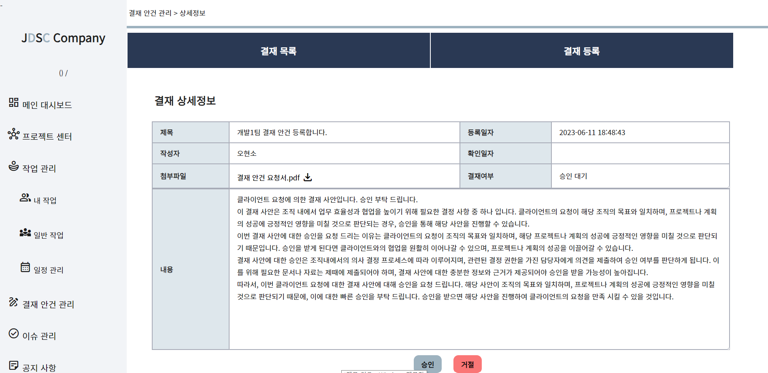
결재 관리
05 기능 구현
(PM) 클릭 시
승인 > 결재 여부 변동
취소 > 목록 리스트로 back
PMS SYSTEM
34 / 45

Slide 35
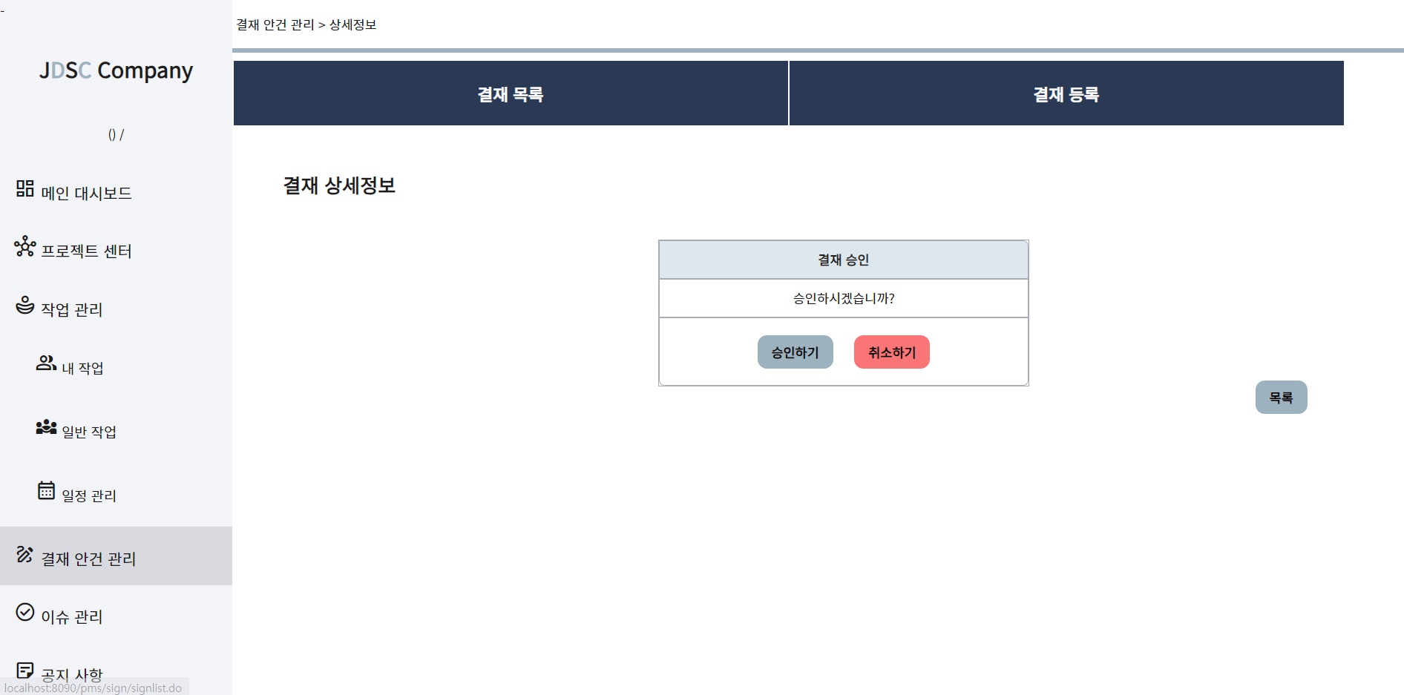
결재 관리
05 기능 구현
(PM) 클릭 시
승인 > 결재 여부 변동
취소 > 전 화면 back
목록 > 목록 리스트로 back
PMS SYSTEM
35 / 45

Slide 36
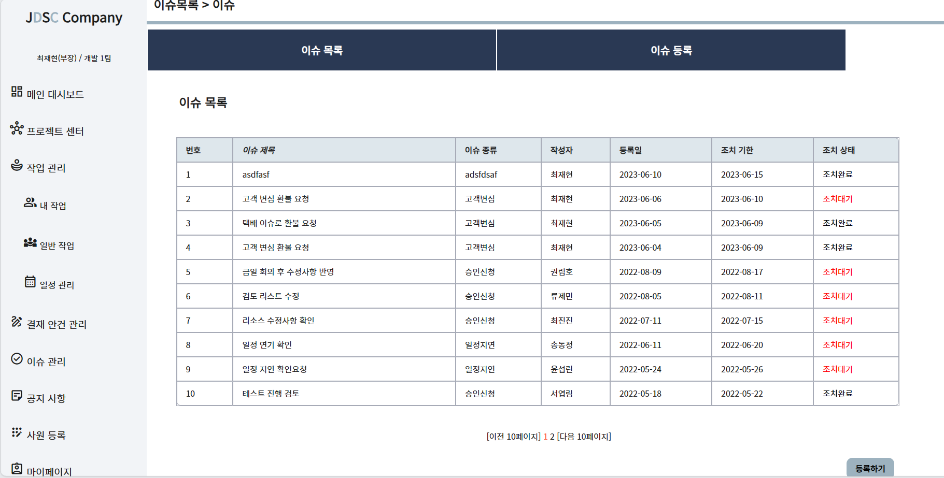
이슈 관리
05 기능 구현
클릭 시
이슈 상세보기
클릭 시
이슈 등록 페이지
클릭 시
이슈 목록 출력
PMS SYSTEM
36 / 45

Slide 37
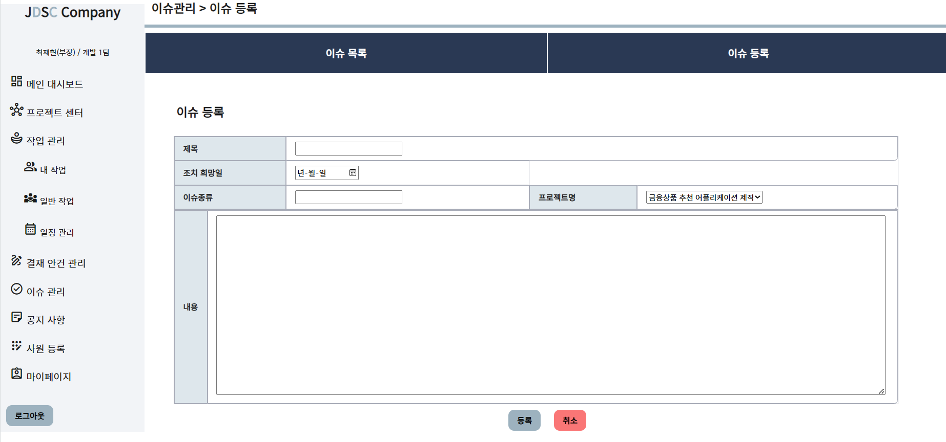
이슈 관리
05 기능 구현
등록 > 이슈 목록에 추가
취소 > 이슈 목록 페이지로
back
PMS SYSTEM
37 / 45

Slide 38
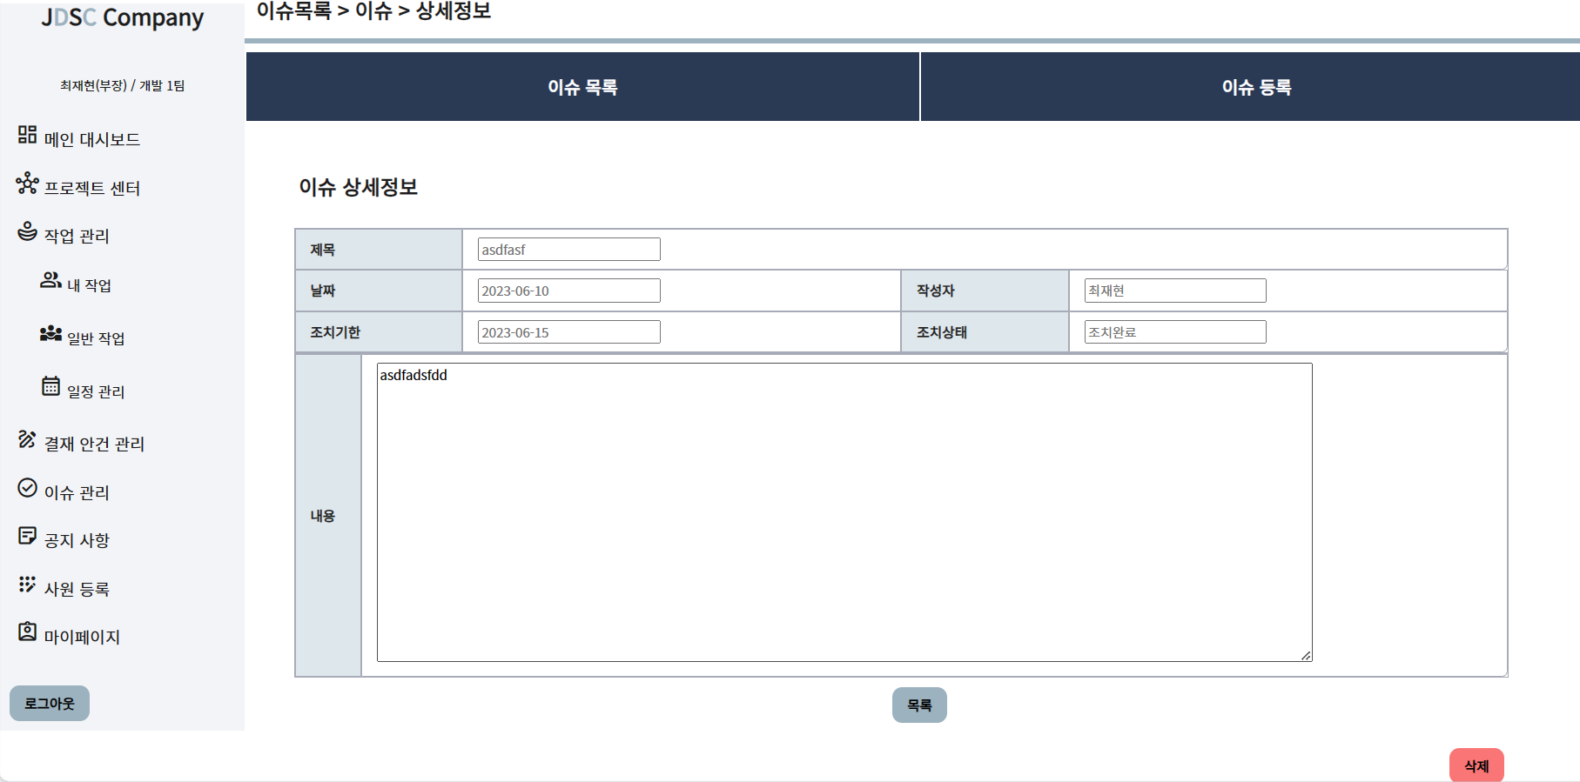
이슈 관리
05 기능 구현
조치 완료 표시
> 수정 불가능
등록 > 이슈 목록에 추가
취소 > 이슈 목록 페이지로
back
PMS SYSTEM
38 / 45

Slide 39
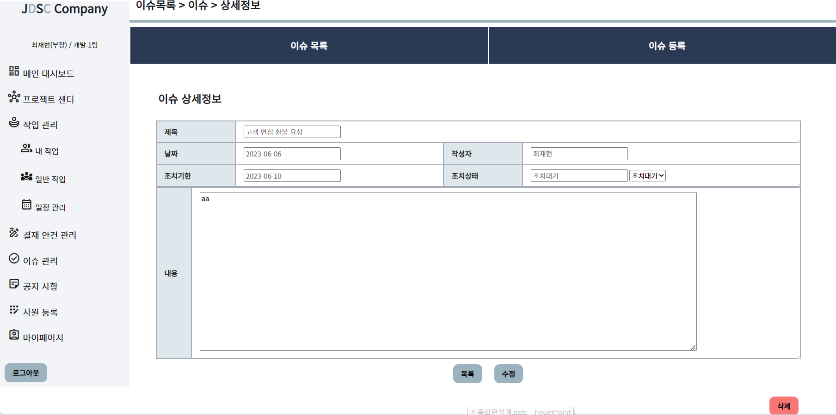
이슈 관리
05 기능 구현
(PM) 목록 > 이슈 목록 출력
수정 > 이슈 목록에 추가
삭제 > 해당 이슈 삭제
select box > 조치 상태 수정
PMS SYSTEM
39 / 45

Slide 40
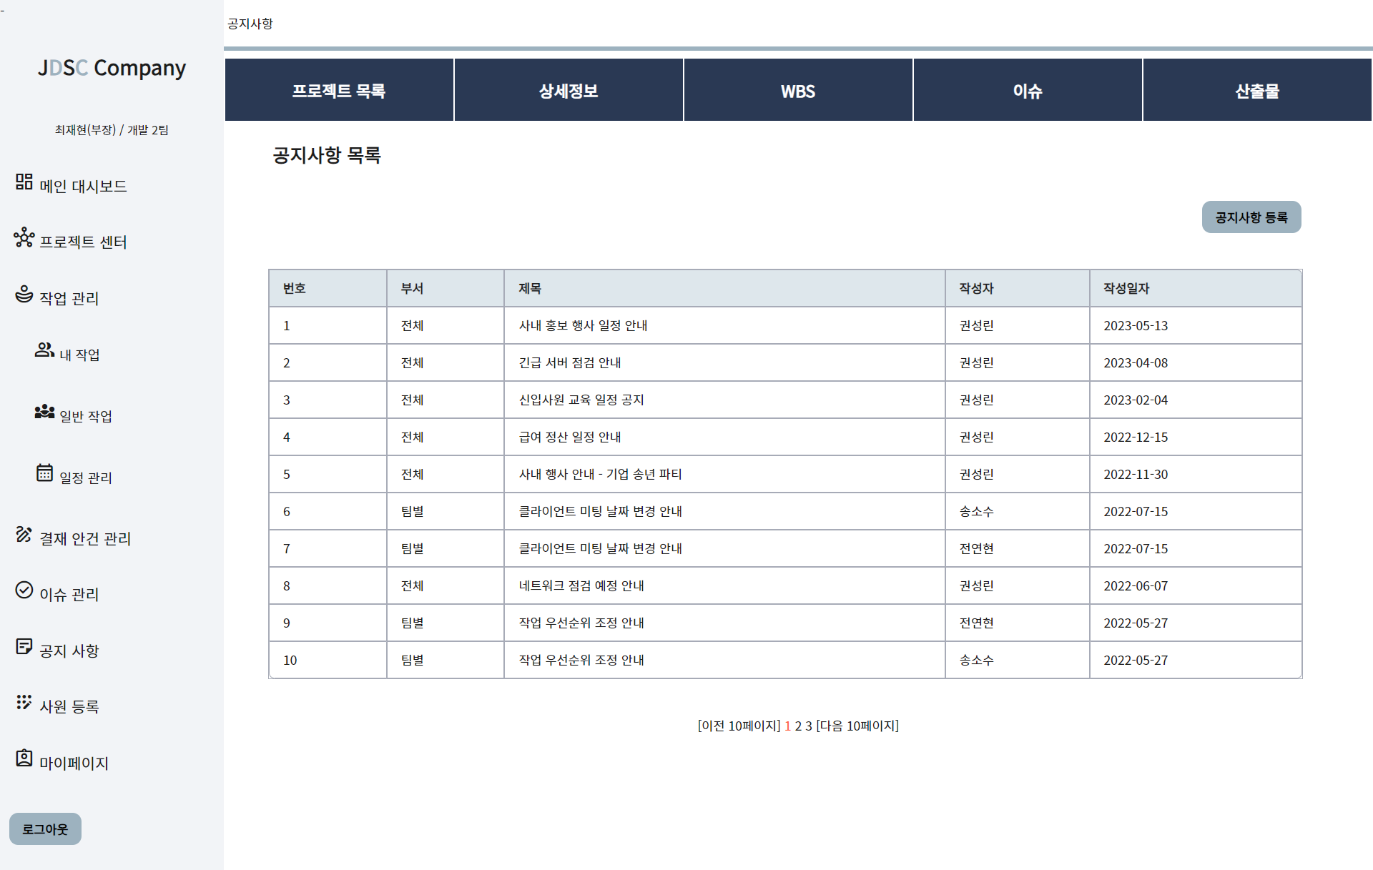
공지사항
05 기능 구현
클릭 시
공지사항 상세보기
클릭 시
공지사항 등록 페이지
이동
클릭 시
공지사항 목록 출력
PMS SYSTEM
40 / 45

Slide 41
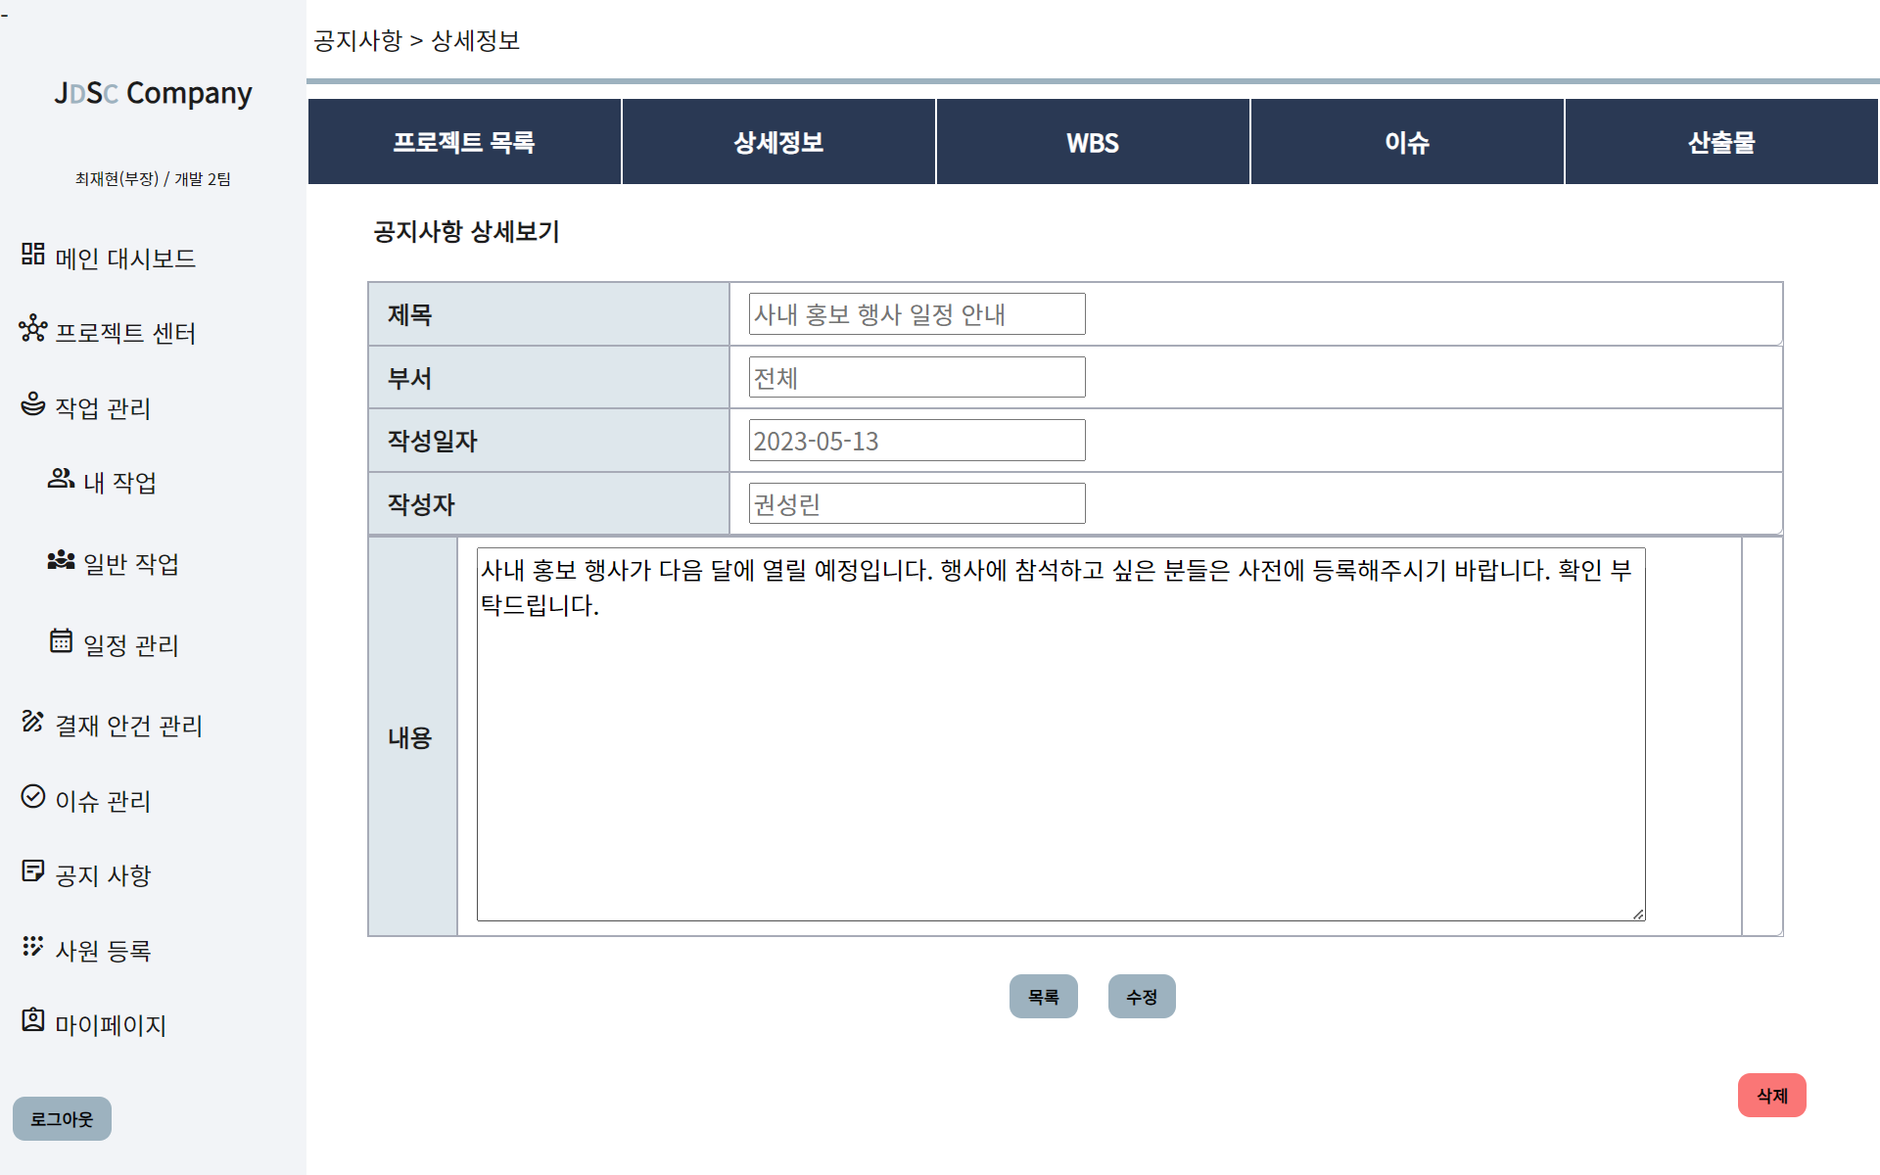
공지사항
05 기능 구현
목록 > 목록 페이지 이동
수정 > 수정 후 목록 페이지 이동
삭제 > 삭제 후 목록 페이지 이동
PMS SYSTEM
41 / 45

Slide 42
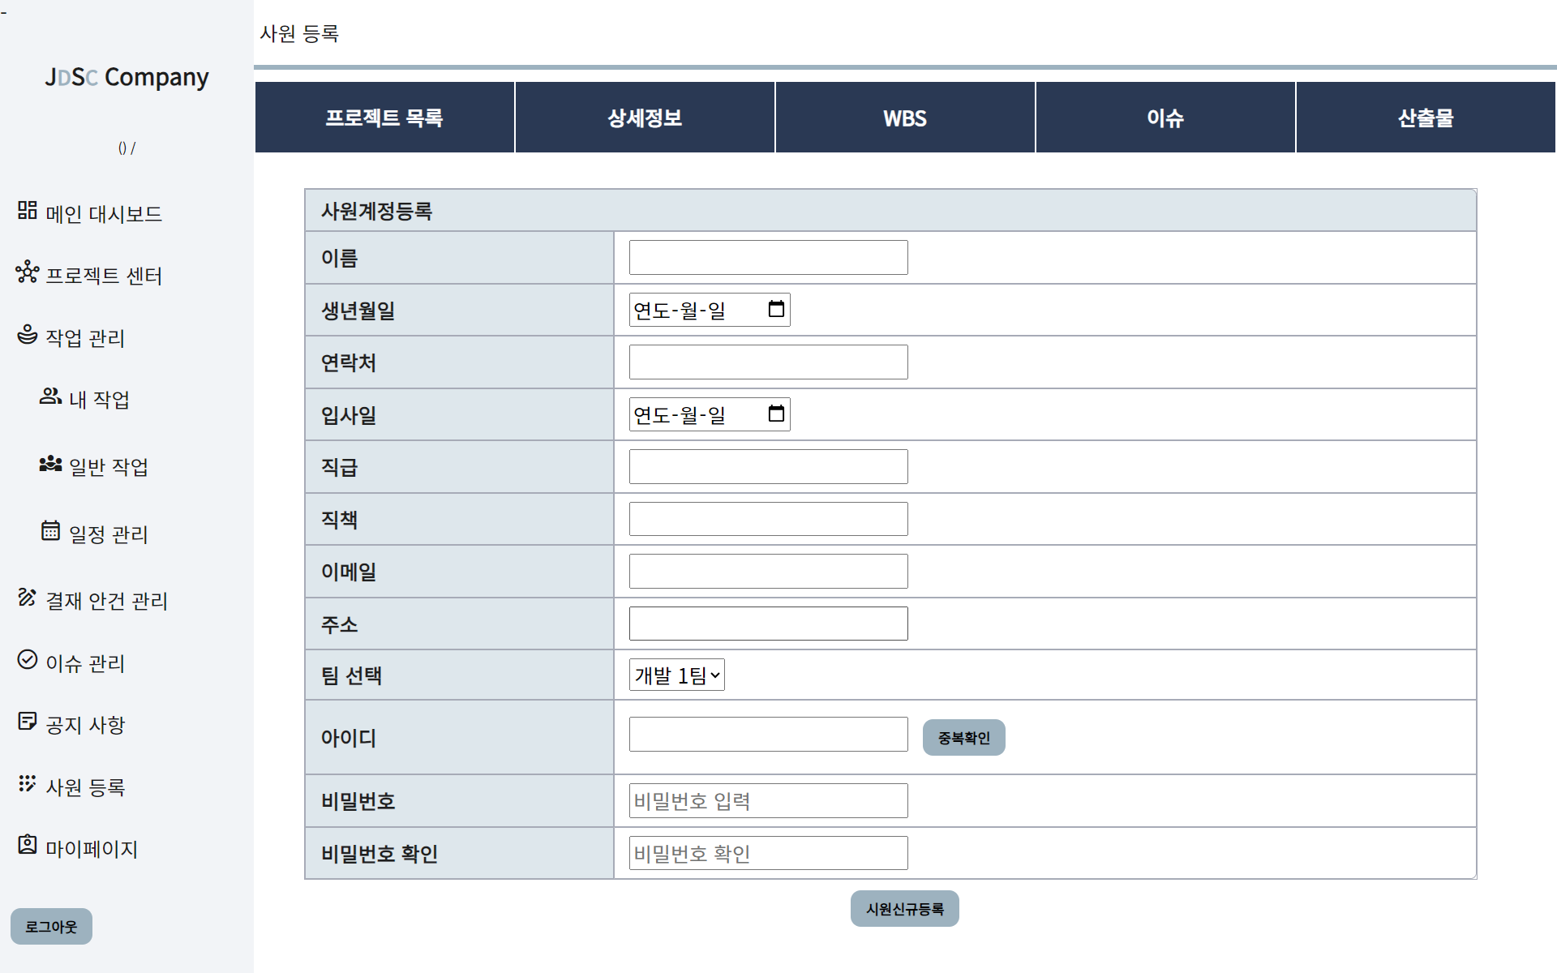
사원 등록
05 기능 구현
클릭 시
아이디 유효성 검사
클릭 시
메인 페이지
비밀번호 유효성 검사
PMS SYSTEM
42 / 45

Slide 43
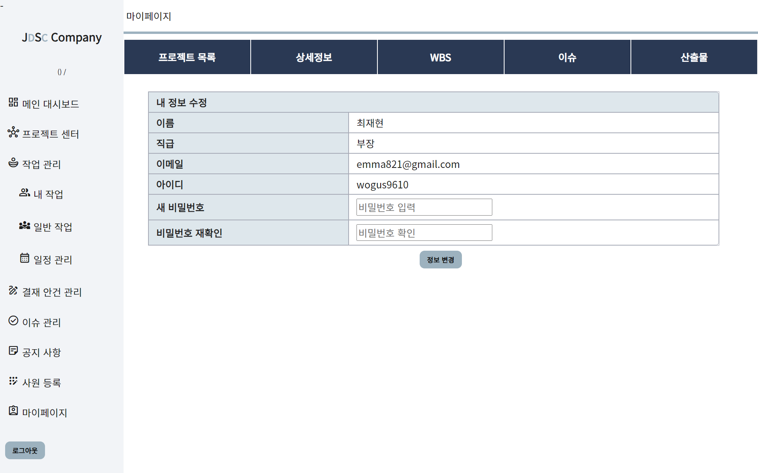
마이페이지
05 기능 구현
클릭 시 정보 변경 후
메인 페이지 이동
PMS SYSTEM
43 / 45

Slide 44

06 프로젝트 시연
PMS SYSTEM
44 / 45

Slide 45

THANK YOU
PMS SYSTEM
45 / 45

